Slide 1
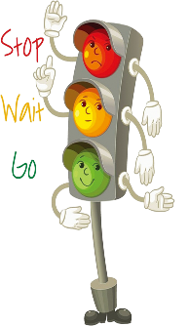
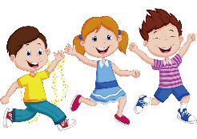
教师：xiazaii 时间：XX年XX月

Slide 2
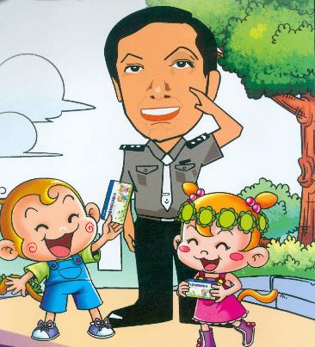
有一位警察叔叔，非常勇敢抓到了很多坏人，
保护了很多小朋友。
有一天，他突然想:
小朋友身边有没有危险呢？
小朋友们是不是知道危险在哪里？
发生危险，小朋友们应该怎么办呢?

Slide 3
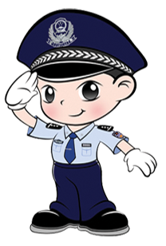
警察叔叔说
安全成长
要学会保护自己
远离危险
小心身边的危险
对付坏人
遇见坏人怎么办

Slide 4
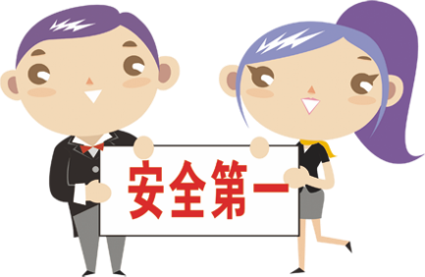
安全成长
要学会保护自己

Slide 5
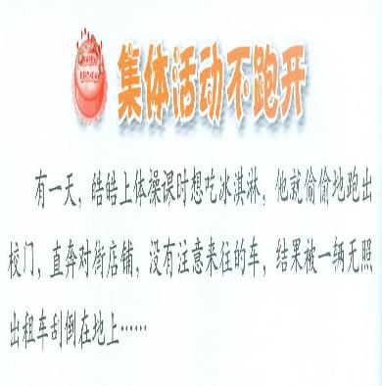
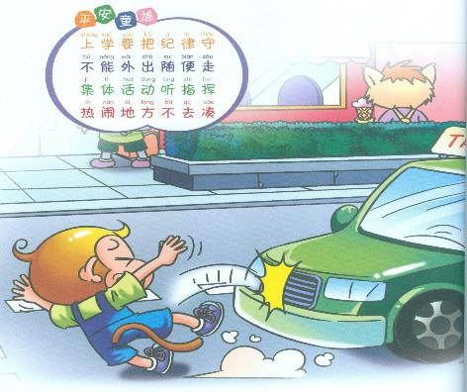

Slide 6
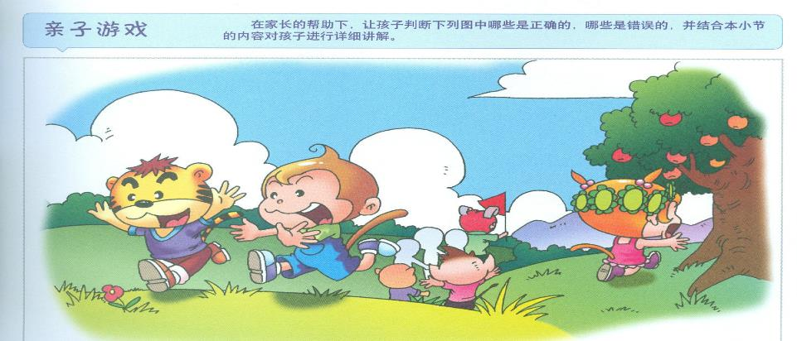

Slide 7
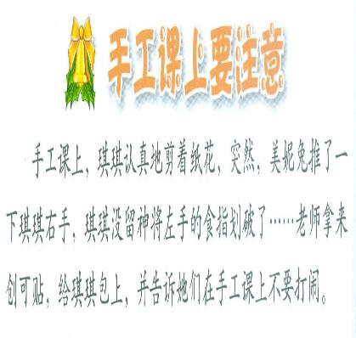
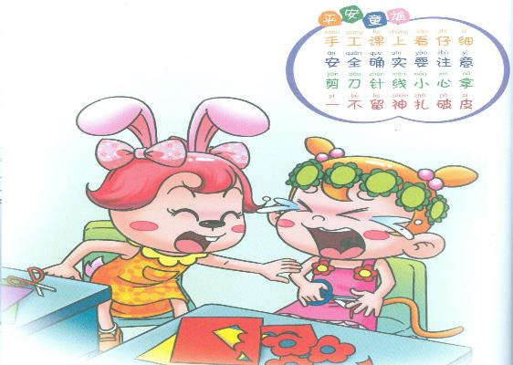

Slide 8
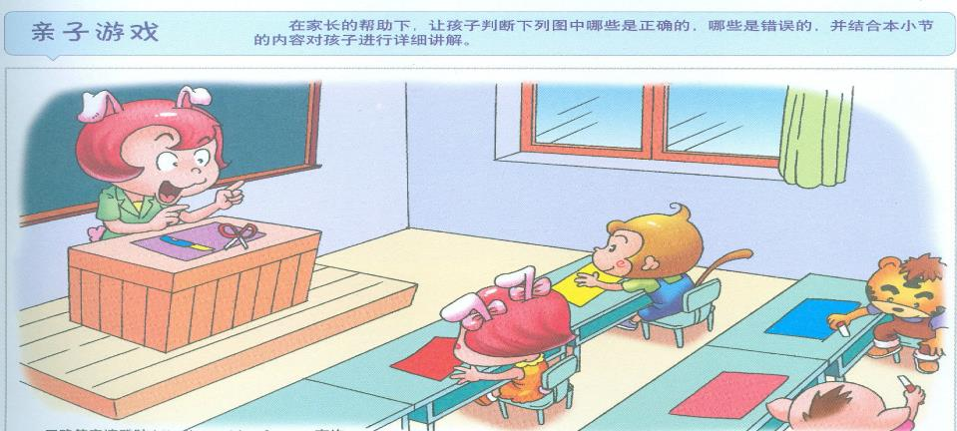

Slide 9
远离危险
小心身边的危险

Slide 10
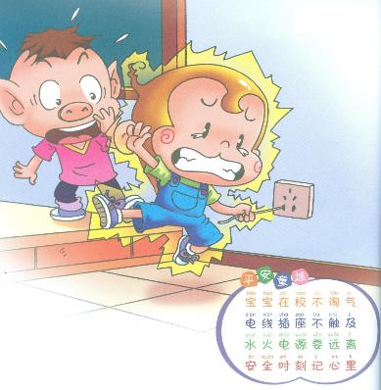
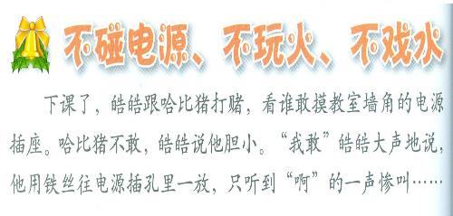
皓皓中电之后，
哈比猪能不能伸手拉皓皓
为什么？

Slide 11
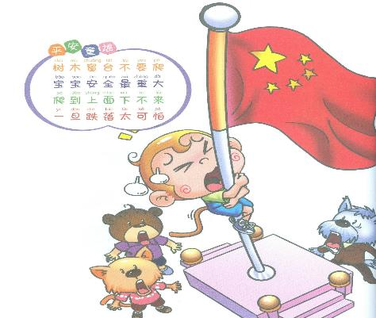
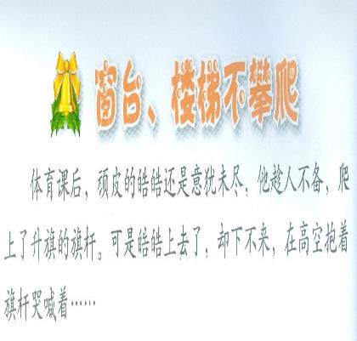

Slide 12
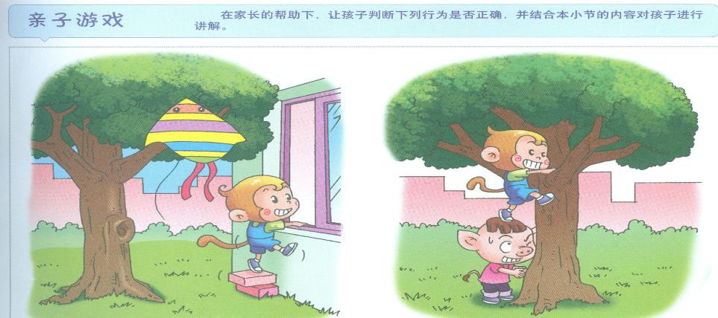

Slide 13
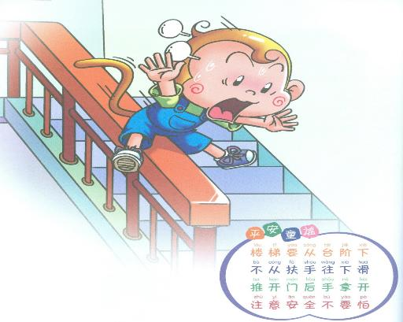

Slide 14
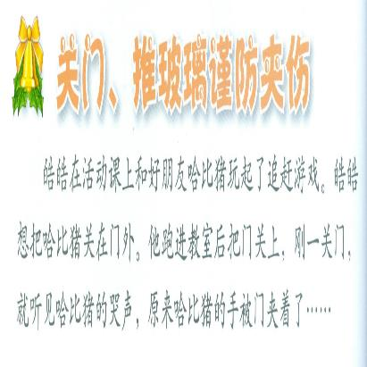
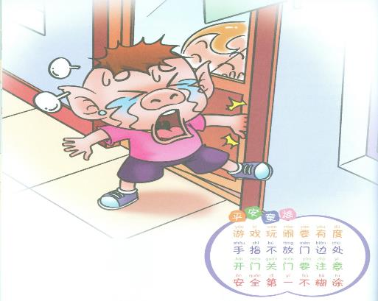

Slide 15
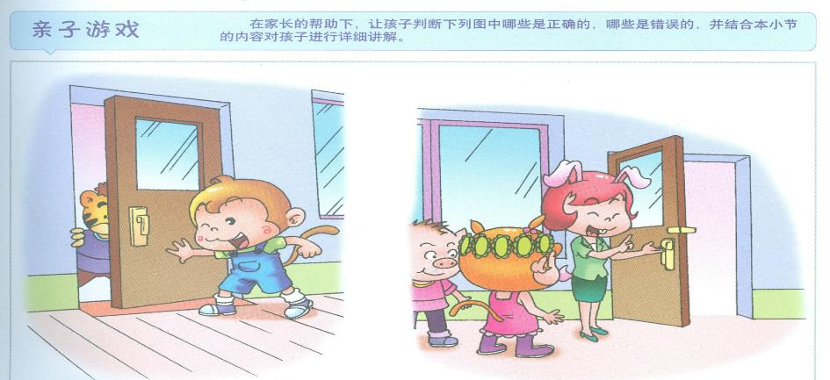

Slide 16
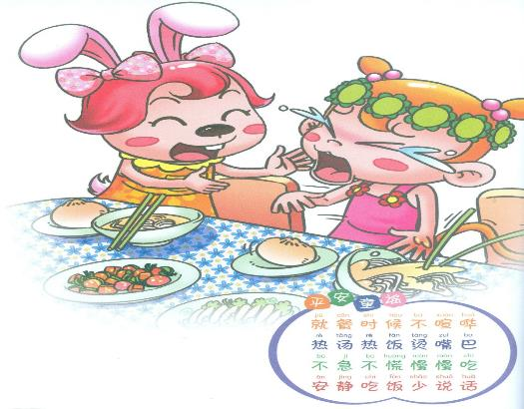

Slide 17
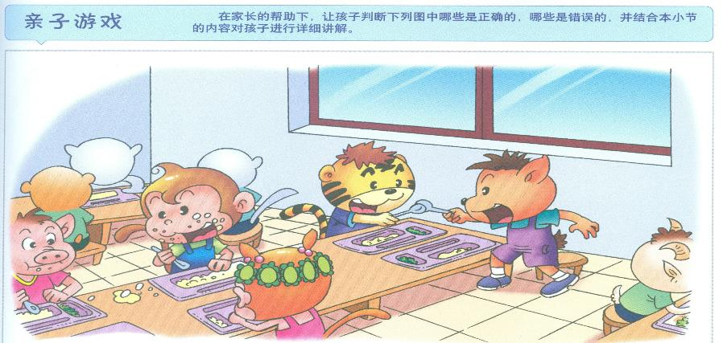

Slide 18
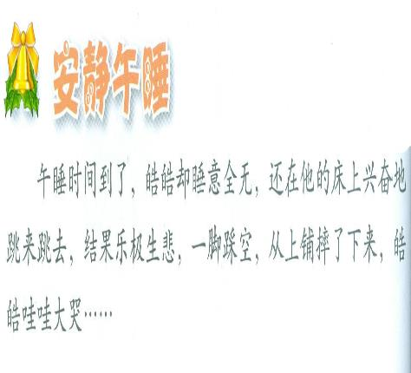
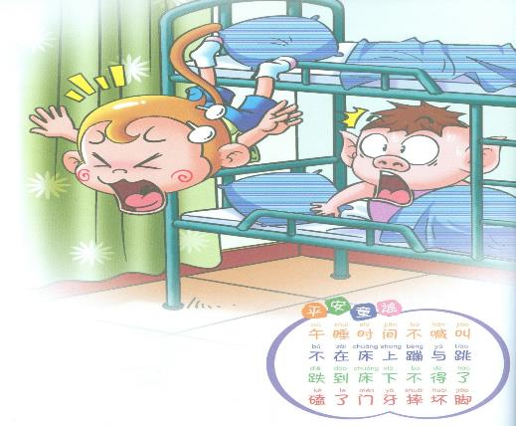

Slide 19
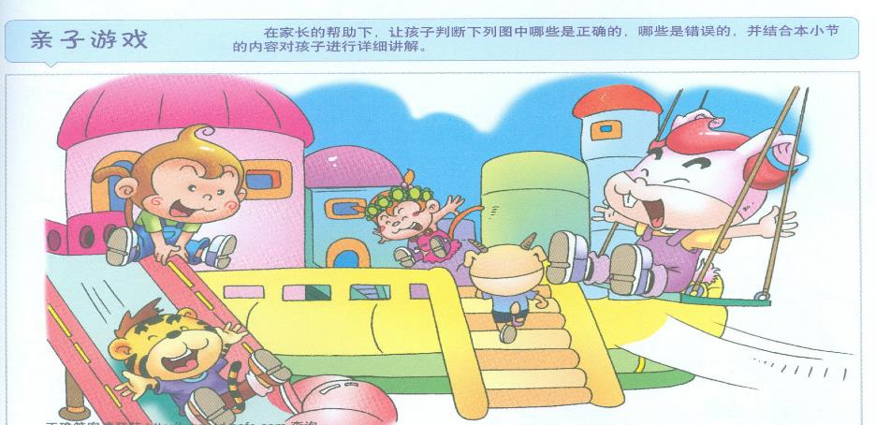

Slide 20
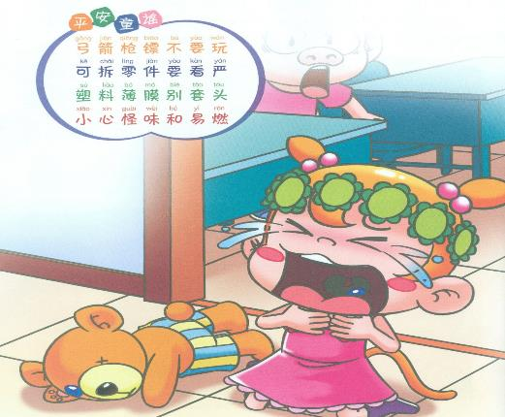
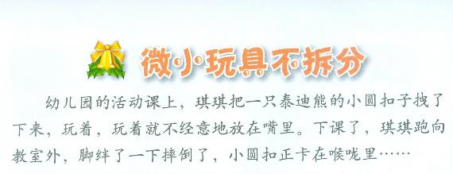
琪琪不小心把一粒纽扣吃到肚子里，
她怕爸爸妈妈或老师批评，
没有对任何人说。
这样做对不对？
应该怎么做？

Slide 21
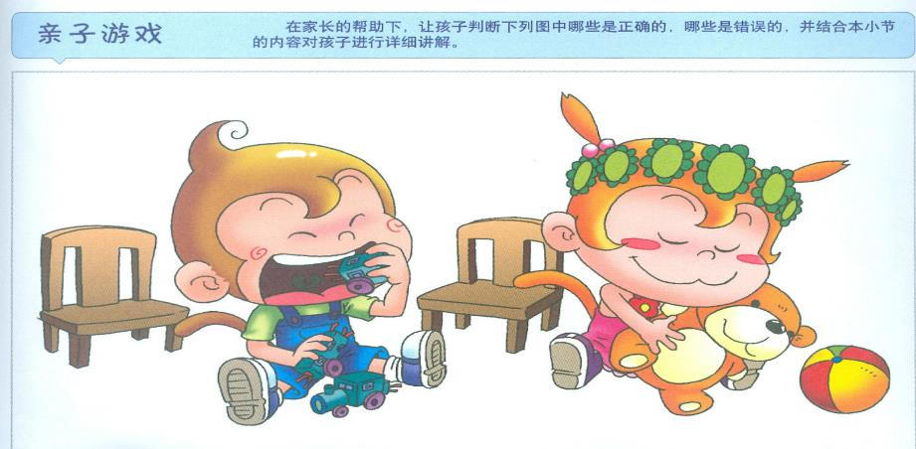

Slide 22
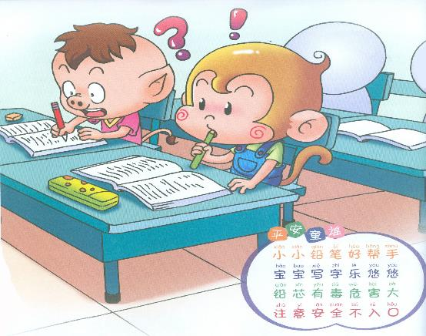

Slide 23
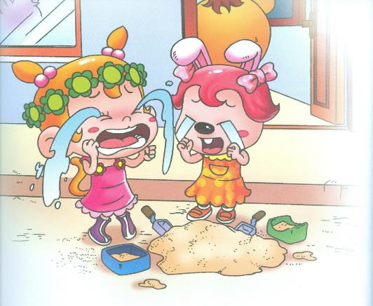

Slide 24
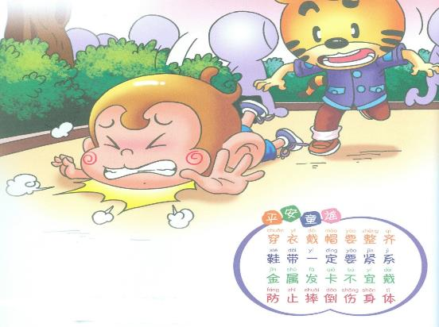

Slide 25
坏人来了怎么办？
骗子来了怎么办？

Slide 26
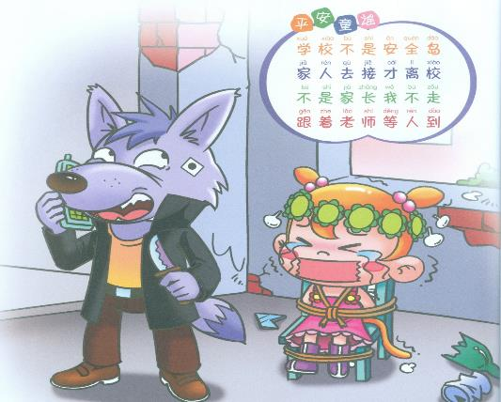
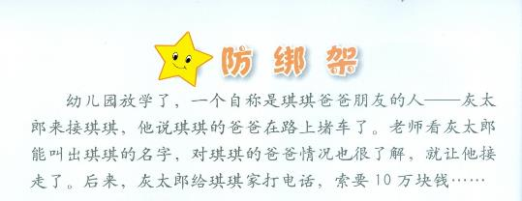
一天，幼儿园里来了一个坏人，
他假扮成好人，接走了琪琪……
琪琪吓得哇哇大哭
最后，警察叔叔把琪琪救了出来

Slide 27
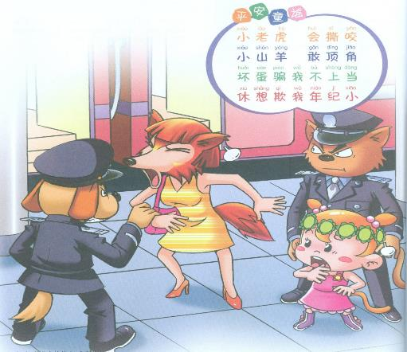
有一位阿姨，琪琪不认识她，
但听说是替妈妈接琪琪,
琪琪就跟她走了
其实，这个阿姨是坏人，
要把琪琪卖到很远很远的地方
最后，警察叔叔救了琪琪

Slide 28
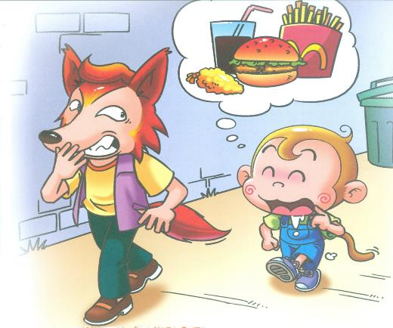
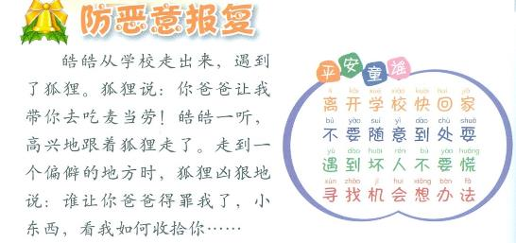
陌生的叔叔说带皓皓去吃麦当劳
皓皓很高兴
但是,陌生叔叔是个坏人
千万不能跟他走,走到半路要逃跑

Slide 29
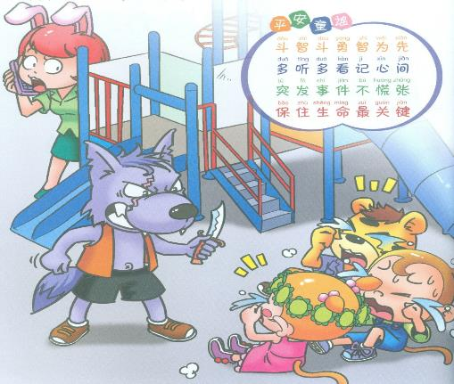
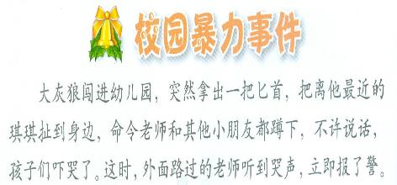
坏人要伤害小朋友
小朋友们怎么办 ？
赶快跑！
跑！跑！跑！

Slide 30
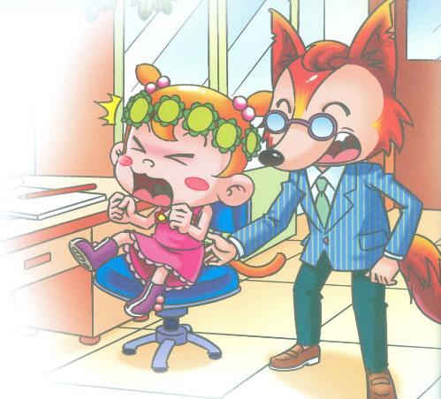
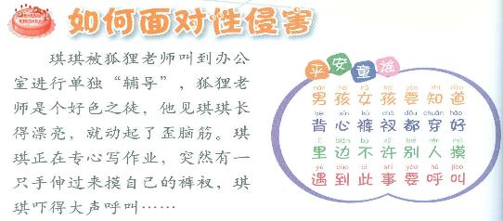
有人乱摸小朋友
小朋友们怎么办 ？
要大喊大叫、大哭大闹！
还要赶快跑！
告诉老师和爸爸妈妈！

Slide 31
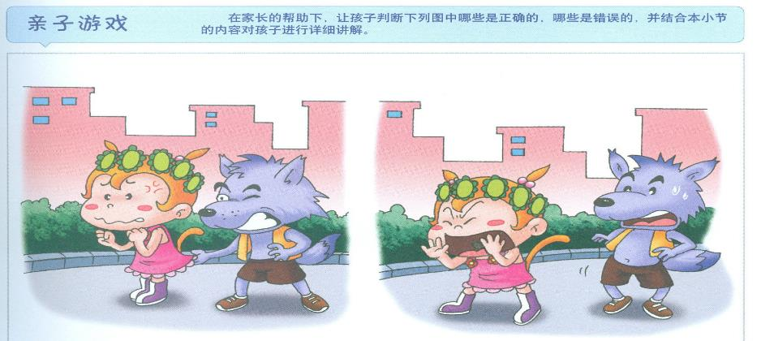
小朋友，大声叫
能把坏人吓一跳

Slide 32
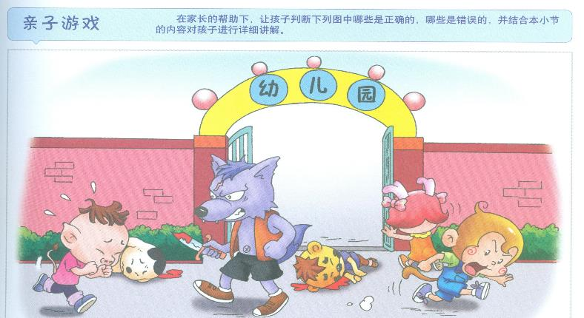
坏人伤害小朋友
不能吓得全傻掉
小朋友要快点跑
还要知道忘哪跑

Slide 33
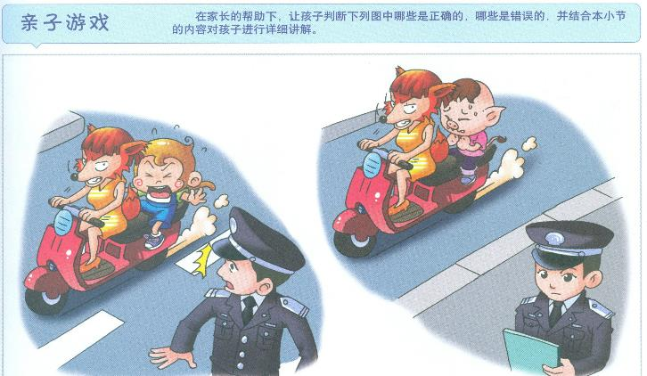
警察叔叔抓坏人，
小朋友们要喊叫：
救命啊！
他是坏人！
我不认识他！

Slide 34
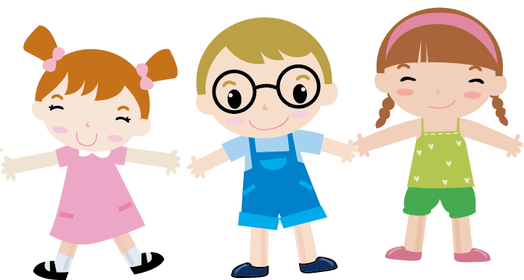
开开心心手拉手
大家都是好朋友

Slide 35
祝小朋友们健康成长
安全成长最重要

